Slide 1
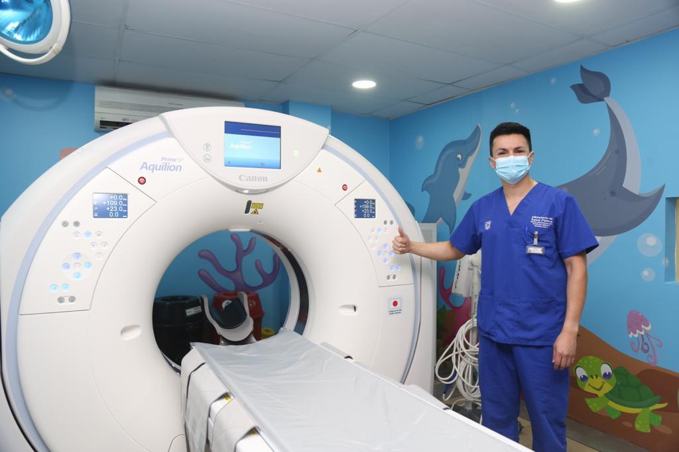



HOSPITAL GENERAL MIGUEL H. ALCÍVAR
Notes:
PORTADA 1: SOLO AGREGAR EL TÍTULO DE LA PRESENTACIÓN Y CAMBIAR EL NOMBRE DE LA INSTITUCIÓN

Slide 2
OE1 Incrementar la efectividad de la Gobernanza en el Sistema Nacional de Salud
Notes:
SUBTÍTULOS O SEPARADORES: SE PUEDE CAMBIAR LA FOTOGRAFÍA POR UNA REFERENTE AL TEMA A EXPONER. CUIDAR QUE LA FOTOGRAFÍA TENGA TODOS LOS ATRIBUTOS DE COMPOSICIÓN

Slide 3


Recaudación de los Valores de Autogestión:
TABLA1. AUDITORIAS REALIZADAS 2023
TABLA2. VALORES PLANILLADOS 2023
TIPO SEGURO | HOSPITALIZACIÓN ​ | EMERGENCIA​ | CONSULTA EXTERNA | TOTAL​
IESS​ | 419 | 2593 | 4657 | 7669​
SSC | 625 | 2066 | 5587 | 8278
TOTAL​ | 1044 | 4659 | 10.244 | 15947
TIPO SEGURO | HOSPITALIZACIÓN ​ | EMERGENCIA​ | CONSULTA EXTERNA | TOTAL​
IESS​ | $272.314,97 | $153.936,47 | $207.808,14 | $634.059,58
SSC | $445.880,81 | $125.349,60 | $229.977,26 | $801.207,67
TOTAL​ | $718.195,78 | $279.286,07 | $437.785,40 | $1.435.267,25
TABLA3. ACREDITADO A LA CUENTA HOSPITAL GENERAL MIGUEL H. ALCIVAR
TIPO SEGURO​ | TOTAL​
SSC | $ 114.399,82​
TOTAL | $ 114.399,82​
Fuente: Gestión Financiera
Elaborado por: Proceso Planillaje HMHA
Fecha de corte: 31/12/2023
Notes:
CONTENIDO: DIAGRAMACIÓN DE DIAPOSITIVA LIBRE. CAMBIAR EL NOMBRE DE LA INSTITUCIÓN

Slide 4
Regular y controlar la calidad de los Servicios de Salud de medicamentos, insumos y dispositivos médicos y su abastecimiento.
ITEM | DESCRIPCION | CODIFICADO | CERTIFICADO | COMPROMISO | COMPROMISO POR DEVENGAR | DEVENGADO | DISPONIBLE | % EJECUCIÓN | % ABASTECIMIENTO
530809 | MEDICAMENTOS | 623.583,39 | 4.829,59 | 618.753,80 | 0,00 | 618.373,00 | 4829,59 | 99,16 | 84,00
530810 | DISPOSITIVOS MÉDICOS PARA LABORATORIO CLÍNICO | 555.476,10 | 3,00 | 555.473,10 | 0,00 | 555.473,10 | 3,00 | 100,00 | 76,00
530826 | DISPOSITIVOS MÉDICOS DE USO GENERAL | 542.575,77 | 2.486,00 | 540.089,77 | 0,00 | 540.071,77 | 2.486,00 | 99,54 | 85,00
530832 | DISPOSITIVOS MÉDICOS PARA ODONTOLOGÍA | 0,00 | 1,00 | 0,00 | 0,00 | 0,00 | 0,00 | 0,00 | 0,00
530833 | DISPOSITIVOS MÉDICOS PARA IMAGEN | 0,00 | 0,00 | 0,00 | 0,00 | 0.00 | 0.00 | 0,00 | 0,00
530834 | PRÓTESIS, ENDOPRÓTESIS E IMPLANTES CORPORALES | 103.909,00 | 3,00 | 103.906,00 | 0,00 | 103.906,00 | 3,00 | 100,00 | 100,00
TOTAL |  | 1'825.544,26 | 7.322,59 | 1'818.222,67 | 0,00 | 1'817.823,87 | 7321,59 | 99,68 | 86,25
Fuente: Gestión Financiera
Elaborado por: Unidad de Presupuesto
Fecha de corte: 31/12/2023
Notes:
CONTENIDO: DIAGRAMACIÓN DE DIAPOSITIVA LIBRE. CAMBIAR EL NOMBRE DE LA INSTITUCIÓN

Slide 5
OE2 Incrementar la Calidad de la Vigilancia, Prevención y Control Sanitario en el Sistema Nacional de Salud
Notes:
CONTENIDO: DIAGRAMACIÓN DE DIAPOSITIVA LIBRE. CAMBIAR EL NOMBRE DE LA INSTITUCIÓN

Slide 6
ACUMULADO DE ENFERMEDADES NOTIFICADAS EN SIVE- ALERTA AÑO 2023 HMHA
FUENTE: VIEPI del HMHA
ELABORADO POR: Unidad de Epidemiología
FECHA DE CORTE: 31/12/2023
En el año 2023 se reportan 172 casos de notificación individual y grupal: 34 exposición a mamíferos susceptibles a rabia, 26 casos de Dengue con signos de alarma, 8 Mordeduras de Serpientes con envenenamiento (leve, moderado y grave) 7 intoxicación por herbicida y fungicida, 2 Hepatitis B, notificados por el área de emergencia. Durante el 2023 se notificaron los casos de la siguiente manera: confirmados el 73% del VIEPI, descartados 25% del VIEPI, casos no concluyentes 2 % del VIEPI.
Notes:
CONTENIDO: DIAGRAMACIÓN DE DIAPOSITIVA LIBRE. CAMBIAR EL NOMBRE DE LA INSTITUCIÓN

Slide 7
CASOS DE DENGUE HMHA 2023
FUENTE: VIEPI del HMHA
ELABORADO POR: Unidad de Epidemiología
FECHA DE CORTE: 31/12/2023
En el año 2023, el canal endémico de casos de Dengue en el HMHA, a partir de la SE 21 se mantuvo en zona de epidemia, es decir que el número de casos esperado fue superior a lo registrado en años anteriores, tendencia que fue nacional e incluso regional a nivel de las Américas.
En el HMHA se registraron 232 casos de Dengue sin signos de Alarma y 36 casos de Dengue con Signos de Alarma.
Notes:
CONTENIDO: DIAGRAMACIÓN DE DIAPOSITIVA LIBRE. CAMBIAR EL NOMBRE DE LA INSTITUCIÓN

Slide 8
DISTRIBUCIÓN POR SEXO DE PACIENTES ATENDIDOS EN UAI – HMHA AÑO 2023
FUENTE: Sistema PRAS MSP
ELABORADO POR: Unidad de Epidemiología
FECHA DE CORTE: 31/12/2023
En la UAI del HMHA se han atendido durante el año 2023, 224 pvvs que se encuentran adheridos a la misma, siendo 82 pvvs de sexo femenino y 142 de sexo masculino, mismos que reciben atención y tratamiento integral de acuerdo con la GPC del MSP, con tratamientos de primera, segunda o tercera línea según corresponda. Seguimiento de cargas virales y conteo de CD4+ en colaboración con laboratorios de referencia (HEP y Hospital Verdi Cevallos Balda).
Notes:
CONTENIDO: DIAGRAMACIÓN DE DIAPOSITIVA LIBRE. CAMBIAR EL NOMBRE DE LA INSTITUCIÓN

Slide 9
CIRUGÍAS VS IAAS – HMHA AÑO 2023
FUENTE: Programa de Control de Infecciones
ELABORADO POR: Unidad de Epidemiología
FECHA DE CORTE: 31/12/2023
En los avances del año 2023 se refleja un porcentaje de IAAS de 0.08% que representan 3 eventos frente a 3600 cirugías totales realizadas en el HMHA. Mismos que a pesar de haber reportado 19 notificaciones (16 son catalogados eventos adversos, 3 eventos se encuentran dentro de los componentes de vigilancia según el SIVE Hospital – IAAS).
Notes:
CONTENIDO: DIAGRAMACIÓN DE DIAPOSITIVA LIBRE. CAMBIAR EL NOMBRE DE LA INSTITUCIÓN

Slide 10
NUDOS CRÍTICOS
No se cuenta con laboratorio microbiológico para la realización de cultivos para la identificación de los microorganismos causantes de las infecciones nosocomiales, procesamiento de baciloscopía para el control y prevención de la tuberculosis, estudios microbiológicos del agua etc.
Procesamiento de pruebas para Dengue no disponible en nuestro laboratorio, estas se envían a laboratorios de referencia en Portoviejo, bajo disponibilidad de transporte.
Notes:
CONTENIDO: DIAGRAMACIÓN DE DIAPOSITIVA LIBRE. CAMBIAR EL NOMBRE DE LA INSTITUCIÓN

Slide 11
OE3 Incrementar la promoción de la salud en la población
Notes:
CONTENIDO: DIAGRAMACIÓN DE DIAPOSITIVA LIBRE. CAMBIAR EL NOMBRE DE LA INSTITUCIÓN

Slide 12
Garantizar la oferta de la cartera de servicios de acuerdo a los niveles de atención con base a la normativa vigente.
ESPECIALIDADES Y SUB-ESPECIALIDADES 32
CARTERA DE SERVICIOS
CLÍNICAS
QUIRÚRGICAS
APOYO DIAGNÓSTICO Y TERAPÉUTICO
Medicina interna
Neurología
Geriatría
Neumología
Gastroenterología
Reumatología
Dermatología
Nefrología
Endocrinología
Psiquiatría
Hematología
Cardiología
Neonatología
Pediatría
Infectología
Alergología
Medicina Ocupacional
Psicología
Terapia de Lenguaje
Terapia Respiratoria
Emergencia
Odontología
Laboratorio Clínico
Imagenología
Medicamentos y Dispositivos Médicos
Fisiatría
Anestesiología
Ginecología
Cirugía General
Otorrinolaringología
Oftalmología
Neurocirugía
Traumatología
Urología
Cirugía Vascular
Cirugía Maxilofacial
Coloproctología
Cirugía Plástica
Cirugía Pediátrica
19 CONSULTORIOS POLIVALENTES Y 1 CONSULTORIO DE ODONTOLOGÍA CON 2 PUESTOS
Notes:
CONTENIDO: DIAGRAMACIÓN DE DIAPOSITIVA LIBRE. CAMBIAR EL NOMBRE DE LA INSTITUCIÓN

Slide 13
OTROS SERVICIOS – HMHA AÑO 2023
CENTRO QUIRÚRGICO
DISTRIBUCIÓN DE CAMAS CENSABLES
DISTRIBUCIÓN EMERGENCIA
2 Quirofanos Polivalentes
Pediatría: 12 (POLIVALENTES)
Cirugía General: 21 (POLIVALENTES)
Medicina Interna: 21 (POLIVALENTES)
Gineco-Obstetricia: 26 (POLIVALENTES)
Triage Adulto:2
Triage Pediátrico: 1
Consultorio Gineco-Obstetricia: 1
Otros Consultorios: 1
Box de atención adulto: 3
Box de atención pediátrica: 2
Observación de adulto: 5
Observación pediátrica: 2
Unidad de choque: 1
Sala de procedimientos: 1 sala con 2 puestos
CENTRO OBSTÉTRICO
2 UTPR
1 Sala de Legrado
1 Quirófano
TERAPIA INTENSIVA ADULTO
TOTAL 80 CAMAS CENSABLES
Intensivos: 6 Camas
Aislados: 2 Camas
FUENTE: Subdirección de Cuidados Clínicos y/o Quirúrgicos
ELABORADO POR: Dra. Judy Bandera Cordova
FECHA DE CORTE: 31/12/2023
Notes:
CONTENIDO: DIAGRAMACIÓN DE DIAPOSITIVA LIBRE. CAMBIAR EL NOMBRE DE LA INSTITUCIÓN

Slide 14
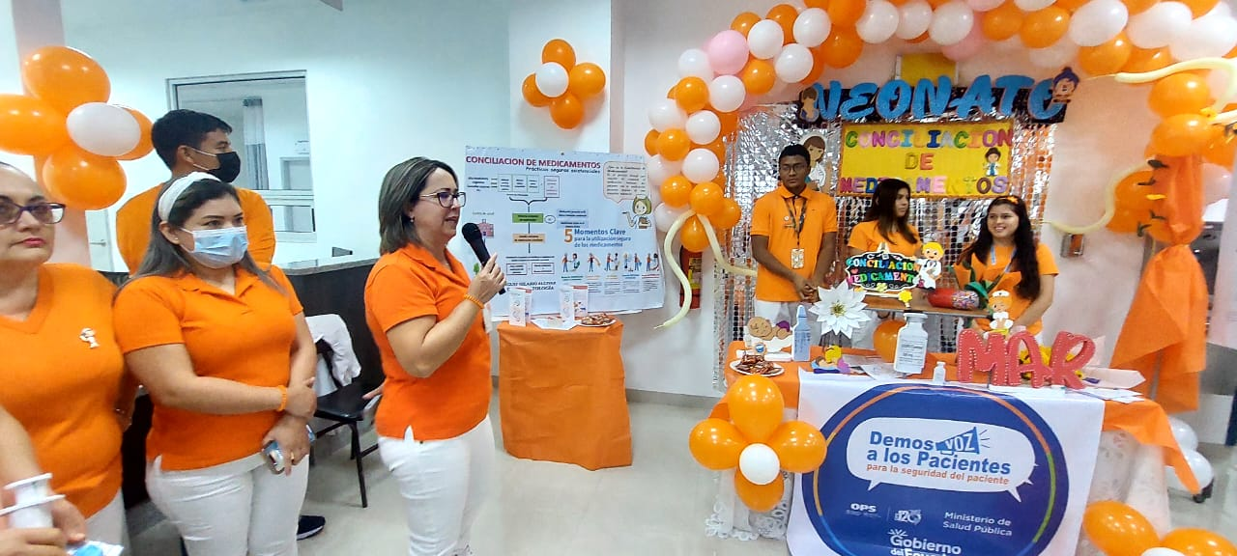
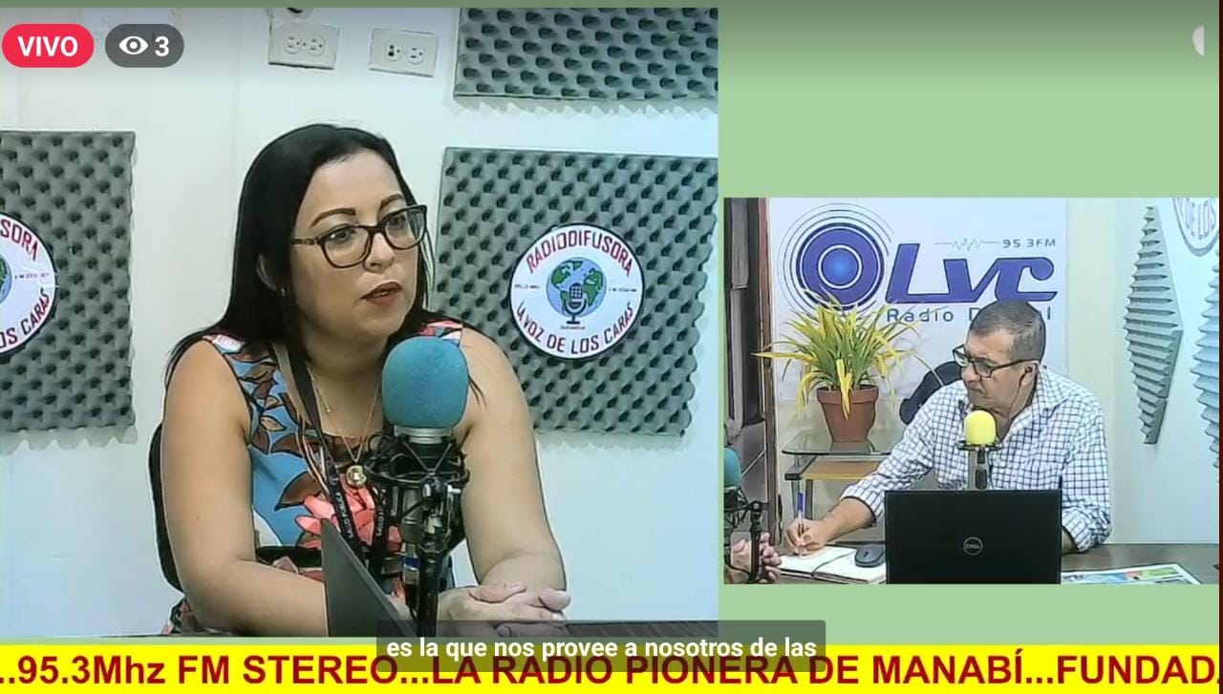
ACTIVIDADES DE PROMOCIÓN DE LA SALUD – HMHA AÑO 2023
En el año 2023 se realizaron varias actividades de promoción de la salud, siendo estas:
CHARLAS EDUCATIVAS
Día Mundial de la Depresión y su incidencia en las personas.
Síndrome de Down.
Día mundial de la Tuberculosis.
Día Mundial de la Actividad Física
Día de la maternidad libre y voluntaria
Actividades y charlas por el Día de la Higiene de Manos
Entrevista y socialización de eventos por conmemorar El Día Mundial del Donante de Sangre.
Casa abierta y charlas realizadas durante la Semana de la Lactancia Materna .
FUENTE: Unidad de Comunicación Imagen y Prensa
ELABORADO POR: Lcdo. Adrian Enrique Cedeño Meza
FECHA DE CORTE: 31/12/2023
Notes:
CONTENIDO: DIAGRAMACIÓN DE DIAPOSITIVA LIBRE. CAMBIAR EL NOMBRE DE LA INSTITUCIÓN

Slide 15
OE4 Incrementar la calidad en la prestación de los servicios de salud
Notes:
CONTENIDO: DIAGRAMACIÓN DE DIAPOSITIVA LIBRE. CAMBIAR EL NOMBRE DE LA INSTITUCIÓN

Slide 16
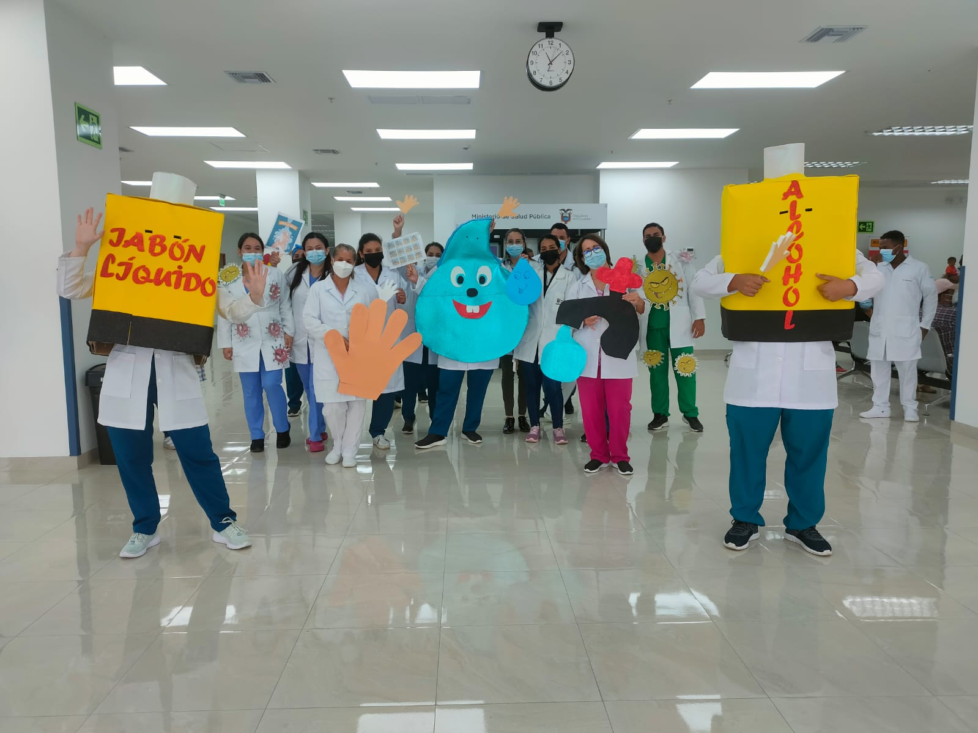
CALIDAD EN LOS SERVICIOS DE SALUD – HMHA AÑO 2023
El Hospital Miguel H. Alcívar ha colocado en marcha cada uno de los protocolos, guías y lineamientos para dar un servicio de atención en salud con calidad y calidez, como tenemos:
Guía de prevención y control de la transmisión – Materno Infantil del VIH y sífilis congénita.
Guía de atención integral para Adultos y Adolescentes con infección por VIH/SIDA.
Protocolo de atención en intoxicación aguda por opioides y síndrome de abstinencia.
Protocolo para el diagnóstico y certificación de la muerte encefálica.
Protocolos odontológicos, entre otros.
En el año 2023 se realizaron varias actividades, siendo estas:
Capacitación al personal de nuevo ingreso a través del programa de inducción.
Campañas de salud como el VIH, diabetes, prevención del cáncer.
Medidas de bioseguridad.
Seguridad del paciente.
Importancia de los controles prenatales.
FUENTE: Servicio Unidad de Calidad
ELABORADO POR: Dr. Camilo Vera
FECHA DE CORTE: 31/12/2023
Notes:
CONTENIDO: DIAGRAMACIÓN DE DIAPOSITIVA LIBRE. CAMBIAR EL NOMBRE DE LA INSTITUCIÓN

Slide 17
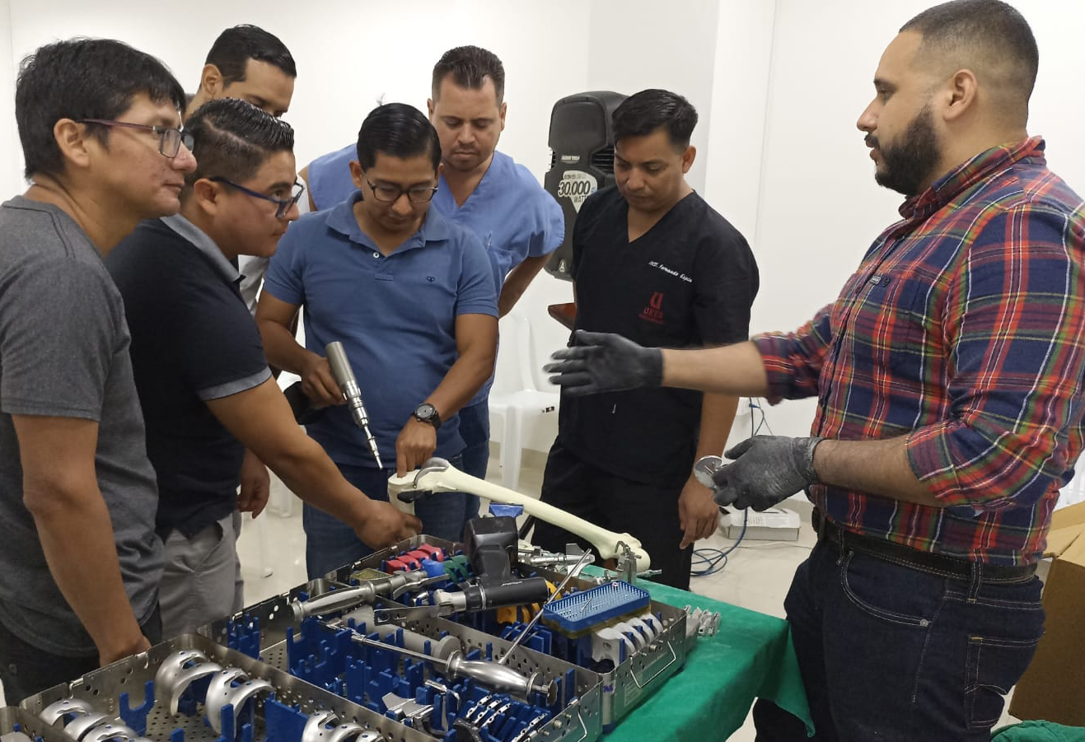
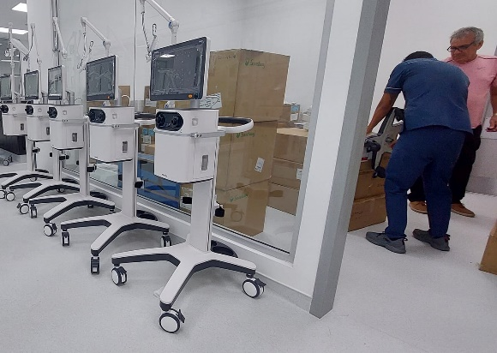
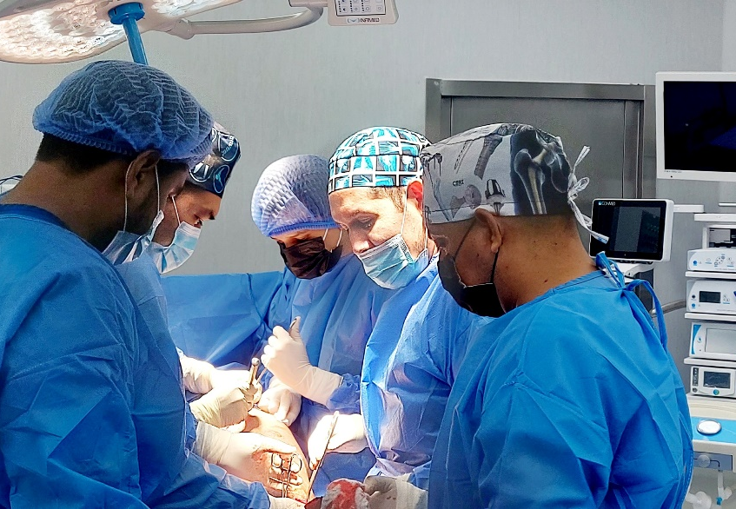
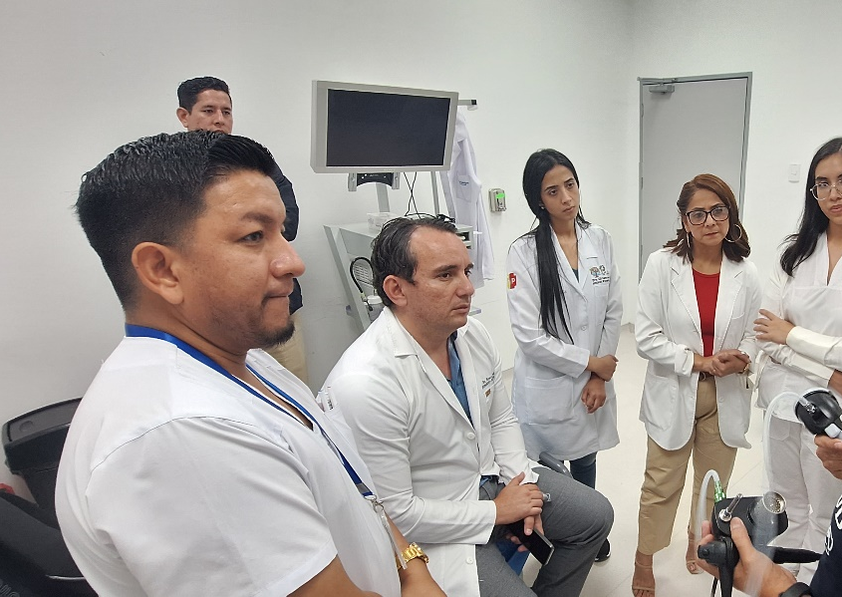
Mejoras en calidad de los servicios de salud:
Se recibió insumos y dispositivos médicos para la especialidad de Traumatología Artroplastia de Rodilla y Artroscopía.
Se realizó la primera cirugía Laparoscópica Pediátrica a una menor de 8 años diagnosticada con hernia inguinal izquierda.
Arribaron Equipos para unidad de cuidados intensivos en el Hospital Miguel H. Alcívar.
Articulación entre Fundación Rostros Felices y Ministerio de Salud Pública se realizaron 12 intervenciones quirúrgicas entre estas: Labio Leporino, Paladar Hendido, Malformaciones en rostro.
Se recibió Equipamiento para el Servicio de Cirugía que comprende: 3 Torres Laparoscópica y 1 Torre de Artroscopía.
Notes:
CONTENIDO: DIAGRAMACIÓN DE DIAPOSITIVA LIBRE. CAMBIAR EL NOMBRE DE LA INSTITUCIÓN

Slide 18
NUDOS CRÍTICOS
Falta de recusos económicoos para la implementación de la Normativa ESAMyN
Ausencia de la sala de parto intercultural y sala de psicoprofilaxis
Cultura de higiene de manos no se cumple en su totalidad en el personal hospitalario.
Notes:
CONTENIDO: DIAGRAMACIÓN DE DIAPOSITIVA LIBRE. CAMBIAR EL NOMBRE DE LA INSTITUCIÓN

Slide 19
OE5 Incrementar la cobertura de las prestaciones de servicio de salud
Notes:
CONTENIDO: DIAGRAMACIÓN DE DIAPOSITIVA LIBRE. CAMBIAR EL NOMBRE DE LA INSTITUCIÓN

Slide 20
La Unidad de Gestión de Red / Trabajo Social atiende diariamente los requerimientos médicos de referencias y derivaciones generados desde los diferentes servicios del Hospital, tanto para traslados a otras unidades de salud como para estudios de apoyo diagnóstico y terapéutico.
REFERENCIAS Y DERIVACIONES POR ESPECIALIDAD (ENVIADAS) ENERO-DICIEMBRE 2023
UNIDAD MÉDICA QUE BRINDA EL SERVICIO O RECIBE AL PACIENTE | SUBSISTEMA QUE RECIBE AL PACIENTE | TOTAL
SOLCA PORTOVIEJO | RPC | 50
CLINICA DEL SOL | RPC | 40
CLINICA SAN ANTONIO DE PADUA | RPC | 36
ANGIOMANABI / CARDIOCENTRO | RPC | 33
MANADIALISIS BAHIA | RPC | 26
CLINICA LOS ESTEROS | RPC | 19
CLINICA SANTA MARGARITA | RPC | 17
CLINICA CUBA CENTER | RPC | 14
CLINICA SALUDESA | RPC | 7
CLINICA SAN FRANCISCO | RPC | 7
CLINICA CENTENO | RPC | 6
HOSPITAL LUIS VERNAZA | RPC | 5
CLINICA ALCIVAR | RPC | 1
CLINICA ANDRADE MARIN | RPC | 1
CLINICA GUAYAQUIL | RPC | 1
CLINICA SANTA TERESA | RPC | 1
METRODIAL CHONE | RPC | 1
ESPECIALIDADES DERIVADAS A OTRAS UNIDADES DE SALUD
PEDIATRÍA
CIRUGÍA PEDIÁTRICA
CIRUGÍA VASCULAR
HEMODINAMIA
CIRUGÍA CARDIOTORÁCICA
HEMODIÁLISIS
GINECOLOGÍA
NEUROLOGÍA
ONCOLOGÍA
TRAUMATOLOGÍA
NEUROCIRUGÍA
TOTAL GENERAL RPC 256
FUENTE: Matriz Reporte de Unidad de Gestión
ELABORADO POR: Dra. Belén Cedeño
FECHA DE CORTE: 31/12/2023
Notes:
CONTENIDO: DIAGRAMACIÓN DE DIAPOSITIVA LIBRE. CAMBIAR EL NOMBRE DE LA INSTITUCIÓN

Slide 21
Fortalecer la atención integral de los usuarios mediante la articulación de las redes y micro redes entre los distintos niveles de atención público – privados
ESPECIALIDADES REFERIDAS A OTRAS UNIDADES DE SALUD
CARDIOLOGÍA / CARDIOVASCULAR / CARDIO TORÁCICA
CARDIOLOGIA PEDIÁTRICA
PEDIATRÍA
CIRUGÍA PEDIATRICA
CIRUGÍA VASCULAR
HEMATOLOGIA
COLOPROCTOLOGÍA
CIRUGÍA CARDIOTORÁCICA
GASTROENTEROLOGÍA
GINECOLOGÍA
NEUROCIRUGÍA
ONCOLOGÍA
UNIDAD MÉDICA QUE BRINDA EL SERVICIO O RECIBE AL PACIENTE | SUBSISTEMA QUE RECIBE AL PACIENTE | TOTAL
HOSPITAL VERDI CEVALLOS | MSP | 76
HOSPITAL DE ESPECIALIDADES | MSP | 39
HOSPITAL NAPOLEON DAVILA | MSP | 38
HOSPITAL MOVIL 1 PEDERNALES | MSP | 7
HOSPITAL RODRIGUEZ ZAMBRANO | MSP | 1
TOTAL GENERAL RPIS 161
FUENTE: Matriz Reporte de Unidad de Gestión
ELABORADO POR: Dra. Belén Cedeño
FECHA DE CORTE: 31/12/2023
Notes:
CONTENIDO: DIAGRAMACIÓN DE DIAPOSITIVA LIBRE. CAMBIAR EL NOMBRE DE LA INSTITUCIÓN

Slide 22
Fortalecer la atención integral de los usuarios mediante la articulación de las redes y micro redes entre los distintos niveles de atención público – privados
REFERENCIAS Y DERIVACIONES APOYO DIAGNÓSTICO ENVIADAS DE ENERO-DICIEMBRE 2023
ESPECIFICACIÓN DEL SERVICIO APOYO Y DIAGNÓSTICO | RPC | RPIS | CANTIDAD
TOMOGRAFIA UROTAC / SIMPLES Y CONTRASTADA | 37 | 380 | 417
TERAPIA INTENSIVA NEONATAL | 41 | 35 | 76
ENDOSCOPÍA | 62 | 0 | 62
BIOPSIA | 51 | 0 | 51
COLONOSCOPIA | 45 | 0 | 45
RESONANCIA MAGNÉTICA | 41 | 0 | 41
TERAPIA INTENSIVA ADULTO | 26 | 12 | 38
CPRE | 25 | 0 | 25
UROLOGIA / LITOTRICIA INTRACORPORIA CON COLOCACIÓN DE CATETER DOBLE J | 25 | 0 | 25
PAAF | 18 | 0 | 18
TERAPIA INTENSIVA PEDIÁTRICA | 2 | 2 | 4
UNIDAD DE QUEMADOS | 1 | 3 | 4
TOTAL | 374 | 432 | 806
FUENTE: Matriz Reporte de Unidad de Gestión
ELABORADO POR: Dra. Belén Cedeño
FECHA DE CORTE: 31/12/2023
Notes:
CONTENIDO: DIAGRAMACIÓN DE DIAPOSITIVA LIBRE. CAMBIAR EL NOMBRE DE LA INSTITUCIÓN

Slide 23
PRODUCCIÓN GENERAL VARIOS SERVICIOS HMHA 2023
ATENCIONES CONSULTA EXTERNA 2023
ESPECIALIDAD | CANTIDAD
Alergología | 2706
Anestesiología | 32
Cardiología | 4857
Cirugía Cardiovascular | 87
Cirugía General | 2039
Cirugía Ortopédica Y Traumatología | 3224
Cirugía Plástica y Reconstructiva | 399
Cirugía Vascular y Endovascular | 1146
Dermatología | 4811
Endocrinología | 2469
Fisiatría | 5335
Gastroenterología | 4690
Geriatría y Gerontología | 1079
Ginecología y Obstetricia | 2527
Hematología | 368
Infectología | 289
Medicina Del Trabajo, Medicina Ocupacional | 757
Medicina General | 1086
Medicina Interna | 4751
Nefrología | 1537
Neonatología | 164
Neumología | 1605
Neurocirugía | 242
Neurología | 2299
Nutrición | 1293
Odontología | 2147
Oftalmología | 3202
Otorrinolaringología | 3183
Pediatría | 4543
Proctología | 576
Psicología Clínica | 1519
Psiquiatría | 1278
Reumatología | 2548
Urología | 1978
TOTAL | 70.766
PRODUCCIÓN VARIOS SERVICIOS
SERVICIO | CANTIDAD
EMERGENCIA | 33.145
CENTRO QUIRÚRGICO | CANTIDAD
CIRUGÍAS PROGRAMADAS | 2184
CIRUGÍAS DE EMERGENCIA | 1356
TOTAL | 3.540
LABORATORIO CLÍNICO | CANTIDAD
TOTAL DETERMINACIONES DE LABORATORIO | 287.433
RAYOS X | CANTIDAD
RADIOGRAFÍAS | 5.842
FARMACIA RECETAS DESPACHADAS | 353.449
KILOS DE ROPA LAVADA | 15.797
OTRAS PRUEBAS DIAGNÓSTICAS | CANTIDAD
ECOCARDIOGRAMA | 516
ELECTROCARDIOGRAMA | 2.651
AUDIOLOGÍA | 1641
FISIOTERAPIA | CANTIDAD
ELECTROTERAPIA | 19.808
COMPRESAS QUIMICAS | 24.640
EJERCICIOS TERAPÉUTICOS | 70.738
PARAFINA | 4.519
OTROS EXÁMENES | CANTIDAD
TERAPIA DE LENGUAJE | 30.495
TERAPIA RESPIRATORIA | 385
ENDOSCOPÍA | 202
ECOGRAFÍA | 2.572
COLONOSCOPÍA | 79
FUENTE: Datos Unidad de Admisiones
ELABORADO POR: Eco. Jaime Moreira Macias
FECHA DE CORTE: 31/12/2023
Notes:
CONTENIDO: DIAGRAMACIÓN DE DIAPOSITIVA LIBRE. CAMBIAR EL NOMBRE DE LA INSTITUCIÓN

Slide 24
OE6 Incrementar la investigación en salud
Notes:
CONTENIDO: DIAGRAMACIÓN DE DIAPOSITIVA LIBRE. CAMBIAR EL NOMBRE DE LA INSTITUCIÓN

Slide 25
DESDE LA UNIDAD DE DOCENCIA SE HA VENIDO TRABAJANDO EN LA CAPACITACIÓN CONTINÚA PARA PERSONAL MÉDICO DE ESTA CASA DE SALUD MEDIANTES LOS VIERNES CIENTÍFICOS.
ABRIL
VARIOS
ENFERMEDADES TRAZADORAS
TB LAM TEST
PROTOCOLO TRAUMA CRANEOENCEFALICO
NEUROPLASTICIDAD
MANEJO DE CONVULSIONES EN PEDIATRIA
RCP PEDIATRICO
MAYO
EMERGENCIA
FLUIDOTERAPIA EN PACIENTES CRITICOS
PROTOCOLO RUSH, ECOGRAFIA EN SHOCK
CETOACIDOSIS DIABETICA
EDEMA AGUDO DE PULMON
JUNIO
CIRUGÍA
RESPUESTA METABOLICA AL STRESS QUIRURGICO
ANEURISMA AORTA ABDOMINAL
TRAUMA RENAL
MANEJO FRACTURA ABIERTA
CIRUGIA, CONTROL DE DAÑO
ACTUALIZACION DE ARTRITIS REUMATOIDEA
JULIO
PEDIATRÍA
OXIGENOTERAPIA EN PEDIATRIA
DOLOR ABDOMINAL EN PEDIATRIA
INSULINOTERAPIA EN PEDIATRIA
DIARREA AGUDA Y MANEJO DE LIQUIDOS
AGOSTO
GINECOLOGÍA
MONITOREO FETAL
CANCER DE CERVIX
SINDROME DE OVARIO POLIQUISTICO
SEPTIEMBRE
MEDICINA INTERNA
SINDROME CORONARIA AGUDO
HIPOGLICEMIA PACIENTE DIABETICO
ACTUALIZACION SOBRE LA ANTICONCEPCION HORMONAL DE ULTIMA GENERACION
EPILEPSIA
ANSIEDAD PAROXISTICA EPISODICA
SINDROME DE INTESTINO IRRITABLE
SINDROME GERIATRICO, CAIDA DEL ADULTO MAYOR
NOVIEMBRE
IMAGENOLOGÍA-LABORATORIO
SEGURIDAD RADIOLÓGICA
USO PATOLOGIA
OCTUBRE
FISIATRÍA-NUTRICIÓN
ESTIMULACION TEMPRANA
MANEJO NUTRICIONAL DEL ADULTO
FUENTE: Datos Unidad de Docencia
ELABORADO POR: Dr. Andrés Gutiérrez
FECHA DE CORTE: 31/12/2023
Notes:
CONTENIDO: DIAGRAMACIÓN DE DIAPOSITIVA LIBRE. CAMBIAR EL NOMBRE DE LA INSTITUCIÓN

Slide 26
OE7 Incrementar la eificiencia institucional en el Ministerio de Salud Pública
Notes:
CONTENIDO: DIAGRAMACIÓN DE DIAPOSITIVA LIBRE. CAMBIAR EL NOMBRE DE LA INSTITUCIÓN

Slide 27
El Hospital General Miguel H. Alcívar, tiene varias aristas donde incrementa su eficiencia:
Es así, que la Unidad de Planificación termina su año fiscal con una programación y modificación por un valor de $14.925.370,62.
Talento Humano:
Durante el periodo 2023 el Hospital General Miguel H. Alcívar inicio el periodo con una nómina total de 423 servidores y trabajadores, gracias a las gestiones realizadas por las autoridades de la institución con el respaldo técnico de la Unidad de Talento Humano se finaliza el periodo con una nómina total de 520 servidores y trabajadores logrando un incremento en la nómina de personal de la institución equivalente al 19% en relación al personal con el que se contaba.
PERIODO 2023
ENERO | DICIEMBRE | INCREMENTO DE PERSONAL | %
423 | 520 | 97 | 19%
FUENTE: Unidad Administratyiva de Talento Humano
ELABORADO POR: Ing. Jaime Palacios
FECHA DE CORTE: 31/12/2023
Notes:
CONTENIDO: DIAGRAMACIÓN DE DIAPOSITIVA LIBRE. CAMBIAR EL NOMBRE DE LA INSTITUCIÓN

Slide 28
El personal con el que cuenta el Hospital General Miguel H. Alcívar se clasifica de acuerdo al siguiente cuadro:
DISTRIBUCIÓN DEL PERSONAL
1.SERVICIO CIVIL PUBLICO (LOSEP)
 | NIVEL SUPERIOR | 1 | 0%
 | NIVEL OPERATIVO | 66 | 13%
 | PROFESIONALES DE LA SALUD | 361 | 69%
2.CODIGO DEL TRABAJO
 | 1.CONTRATOS CÓDIGO DE TRABAJO | 92 | 18%
TOTAL, PERSONAL HMHA |  | 520 | 100%
FUENTE: Unidad Administratyiva de Talento Humano
ELABORADO POR: Ing. Jaime Palacios
FECHA DE CORTE: 31/12/2023
Notes:
CONTENIDO: DIAGRAMACIÓN DE DIAPOSITIVA LIBRE. CAMBIAR EL NOMBRE DE LA INSTITUCIÓN

Slide 29
Servicios Generales:
Se recibe las instalaciones del Hospital con Acta de Entrega definitiva el 14 de Julio del 2023.
Se verificó el cumplimiento de la ejecución de los mantenimientos preventivos correspondientes a las garantías de los equipos y maquinarias instaladas en el hospital.
Para garantizar la climatización adecuada para que el hospital funcione bajo las condiciones requeridas se realiza el mantenimiento del sistema de climatización y HVAC, lo cual nos permite dar continuidad de manera segura a las funciones administrativas, hospitalarias y quirúrgicas de la institución.
Se realizaron gestiones para actualizar el permiso de funcionamiento del Cuerpo de Bomberos incluyendo recarga anual de extintores.
Se realizaron las gestiones necesarias para la adquisición de una nueva ambulancia para servicio de la Institución.
Se realizó la gestión para la actualización de los permisos de funcionamiento del ACESS.
FUENTE: Unidad de Servicios generales
ELABORADO POR: Ing. Cesar Jhon Pico
FECHA DE CORTE: 31/12/2023
Notes:
CONTENIDO: DIAGRAMACIÓN DE DIAPOSITIVA LIBRE. CAMBIAR EL NOMBRE DE LA INSTITUCIÓN

Slide 30
Promover la eficiencia y eficacia en la ejecución de los recursos económicos de la institución
EJECUCIÓN PRESUPUESTARIA GENERAL.
TOTAL DE PRESUPUESTO INSTITUCIONAL CODIFICADO | GASTO CORRIENTE PLANIFICADO | GASTO CORRIENTE EJECUTADO | GASTO DE INVERSIÓN PLANIFICADO | GASTO DE INVERSIÓN EJECUTADO | % EJECUCIÓN PRESUPUESTARIA
23.814.797,16 | 14'930.754,08 | 14'915.114,37 | 8'884.043,08 | 3'270.206,09 | 76,26
EJECUCIÓN PRESUPUESTARIA POR GRUPO DE GASTOS.
GRUPOS | DESCRIPCION | CODIFICADO | CERTIFICADO | COMPROMISO | COMPROMISO SIN DEVENGAR | DEVENGADO | DISPONIBLE | % EJECUCIÓN
51 | GASTOS PERSONAL | 10'752.255,29 | 0,00 | 10'691.975,53 | 0,00 | 10'691,975.53 | 60.279,76 | 99,44%
53 | BIENES Y SERVICIOS DE CONSUMO | 3'849.472,86 | 78.061,01 | 3'562.468,23 | 402,83 | 3'562,065.40 | 208.943,62 | 92,53
57 | OTROS GASTOS CORRIENTES | 16,361.69 | 0,00 | 16.361,69 | 2.659,18 | 13,702.51 | 0,00 | 83,75
58 | TRANSFERENCIAS Y DONACIONES CORRIENTES | 523.773,27 | 0,00 | 523.360,77 | 0,00 | 523,360.77 | 9.412,50 | 98,23%
71 | GASTOS EN PERSONAL PARA INVERSIÓN | 807.072,14 | 0,00 | 807.072,14 | 0,00 | 807,072.14 | 0,00 | 100,00%
73 | BIENES Y SERVICIOS PARA INVERSIÓN | 3.685,55 | 270,00 | 3.078,00 | 3.685,55 | 0,00 | 337,55 | 0,00
84 | EGRESOS DE CAPITAL | 9'104.831,25 | 224.081,17 | 6'442.883,76 | 2'948.203,96 | 3'494,679.80 | 2'437,866.32 | 38,38
99 | OTROS PASIVOS | 124,139.75 | 0,00 | 124.139,75 | 129,59 | 124,010.16 | 0,00 | 99,90
TOTAL |  | 25'190.591,80 | 302.412,16 | 22’171.339,87 | 2'955.081,11 | 19'216.866,31 | 2'716.839,75 | 76,26
FUENTE: Esigef
ELABORADO POR: Ing. Christian Hidalgo Torres
FECHA DE CORTE: 31/12/2023
Notes:
CONTENIDO: DIAGRAMACIÓN DE DIAPOSITIVA LIBRE. CAMBIAR EL NOMBRE DE LA INSTITUCIÓN

Slide 31
PROCESOS DE CONTRATACIÓN Y COMPRAS PÚBLICAS DE BIENES Y SERVICIOS:
TIPO DE CONTRATACIÓN (CATÁLOGO ELECTRÓNICO, COTIZACIÓN, ÍNFIMA CUANTÍA, MENOR CUANTÍA B Y S, PUBLICACIÓN, RÉGIMEN ESPECIAL (Todos los procesos), SUBASTA INVERSA ELECTRÓNICA) | ESTADO ACTUAL
 | Número Total Adjudicados | Valor Total Adjudicados | Número Total Finalizados | Valor Total Finalizados
CATÁLOGO ELECTRÓNICO | 315 | 1'316.515,25 | 315 | 1'316.515,25
ÍNFIMA CUANTÍA | 140 | 385.149,28 | 140 | 385.149,28
SUBASTA INVERSA ELECTRÓNICA | 75 | 6'440.552,28 | 75 | 6'440.552,28
RÉGIMEN ESPECIAL | 3 | 116.468,30 | 3 | 116.468,30
CONCLUSIONES:
El Hospital Miguel H. Alcívar aplicó los procedimientos dinámicos y especiales detallados en la Ley Orgánica del Sistema Nacional de Contratación Pública conforme su ejecución de acuerdo a su Reglamento y Normativa Secundaria.
Gracias a la aplicación de la normativa legal vigente y a la ejecutividad del área de Adquisiciones se cumplió con lo establecido en la Constitución de la República del Ecuador garantizando un servicio de salud gratuito en todos sus componentes.
FUENTE: Unidad de Adquisiciones
ELABORADO POR: Ing. María Janeth Salazar
FECHA DE CORTE: 31/12/2023
Notes:
CONTENIDO: DIAGRAMACIÓN DE DIAPOSITIVA LIBRE. CAMBIAR EL NOMBRE DE LA INSTITUCIÓN

Slide 32
GRACIAS
Notes:
CIERRE: EL CIERRE DEBERÁ SER DISEÑADO POR CADA INSTITUCIÓN DE ACUERDO AL MODELO

